Slide 1
Честный ЕГЭ – залог будущего
Работу выполнил: Морозов Валерий ученик 10А класса, МБОУ СШ №1, г. Арахнгельск Руководитель: Куприянович Марина Олеговна
Учитель математики высшей квалификационной категории МБОУ СШ №1, г. Арахнгельск

Slide 2
Правила проведения ЕГЭ
Время начала ЕГЭ по всем общеобразовательным предметам 10.00 часов по местному времени.
По прибытии в ППЭ все участники ЕГЭ должны:
Явиться в ППЭ в день и время, указанные в пропуске на ЕГЭ, имея при себе:
пропуск на ЕГЭ, выданный при регистрации на сдачу ЕГЭ (заполненный и зарегистрированный);
документ, удостоверяющий личность (далее – паспорт); при отсутствии паспорта в период дополнительных сроков проведения ЕГЭ в июле участник ЕГЭ на экзамен не допускается;
гелевую или капиллярную ручку с черными чернилами;
дополнительные устройства и материалы, используемые по отдельным предметам, в соответствии с перечнем, ежегодно утверждаемым Федеральной службой по надзору в сфере образования и науки (далее – Рособрнадзор).
Получить от организаторов ЕГЭ (далее – организаторов) информацию о том, в какой аудитории будет проходить экзамен. Подойти к организатору, ответственному в аудитории, в которой будет проходить экзамен, и зарегистрироваться у него, предъявив паспорт.

Slide 3
ВО ВРЕМЯ РАССАДКИ В АУДИТОРИИ ВСЕ УЧАСТНИКИ ЕГЭ ДОЛЖНЫ:
В сопровождении организатора пройти в аудиторию. На рабочем месте должны быть только паспорт, пропуск на ЕГЭ, ручка и разрешенные для использования дополнительные материалы. Лишние вещи в аудитории располагаются на специально выделенном для этого столе.
Занять место, указанное организатором. Меняться местами без указания организаторов запрещено.
При раздаче комплектов экзаменационных материалов все участники ЕГЭ должны:
внимательно прослушать инструктаж, проводимый организаторами в аудитории;
обратить внимание на целостность упаковки доставочных пакетов с индивидуальными комплектами экзаменационных материалов перед вскрытием их организаторами;
получить от организаторов запечатанные индивидуальные комплекты с вложенными в них КИМами, бланком регистрации, бланками ответов № 1 и № 2.
Примечание. Письменная часть ЕГЭ по иностранным языкам включает в себя раздел «Аудирование», все задания по которому (инструкции, тексты, паузы) полностью записаны на аудионоситель. Организатор должен настроить воспроизведение записи таким образом, чтобы слышно было всем участникам ЕГЭ.
Получить от организаторов черновики.
Вскрыть по указанию организаторов индивидуальные комплекты.
Проверить количество бланков ЕГЭ и КИМов в индивидуальном комплекте и отсутствие в них полиграфических дефектов. В случаях обнаружения лишних (или недостающих) бланков ЕГЭ и КИМов, а также наличия в них полиграфических дефектов необходимо сообщить об этом организаторам, которые обязаны полностью заменить индивидуальный пакет с дефектными материалами.

Slide 4
ПРИ ЗАПОЛНЕНИИ БЛАНКА РЕГИСТРАЦИИ И БЛАНКОВ ОТВЕТОВ ВСЕ УЧАСТНИКИ ЕГЭ ДОЛЖНЫ:
Внимательно прослушать инструктаж по заполнению области регистрации бланков регистрации, бланков ответов и по порядку работы с экзаменационными материалами;
Под руководством организаторов заполнить бланк регистрации и области регистрации бланков ответов № 1 и 2.

Slide 5
ВО ВРЕМЯ ЭКЗАМЕНА ВСЕ УЧАСТНИКИ ЕГЭ ДОЛЖНЫ:
После объявления организаторами о времени начала экзамена (время начала и окончания экзамена фиксируется на доске) приступить к выполнению экзаменационной работы.
Выполнять указания организаторов.
Во время экзамена запрещается:
разговаривать;
вставать с места;
пересаживаться;
обмениваться любыми материалами и предметами;
пользоваться мобильными телефонами, иными средствами связи, электронно-вычислительной техникой, как в аудитории, так и во всем ППЭ на протяжении всего экзамена;
пользоваться справочными материалами кроме тех, которые указаны в п. 2.3.1. настоящей инструкции;
ходить по ППЭ во время экзамена без сопровождения.

Slide 6
ПО ОКОНЧАНИИ ЭКЗАМЕНА ВСЕ УЧАСТНИКИ ЕГЭ ДОЛЖНЫ:
Сдать:
бланк регистрации;
бланки ответов № 1 и № 2, в том числе дополнительный бланк ответов № 2;
Примечание. Организаторы в аудитории ставят в бланке ответов № 2 (в том числе на его оборотной стороне) и в дополнительном бланке ответов № 2 прочерк «Z» на полях бланка, предназначенных для записи ответов в свободной форме, но оставшихся незаполненными.
черновик и КИМы.
При сдаче материалов предъявить организаторам свой пропуск.
Примечание. Ответственный организатор в аудитории фиксирует в пропуске количество сданных бланков, ставит свою подпись, а также печать образовательного учреждения, в котором проводится ЕГЭ, либо штамп «Бланки ЕГЭ сданы». Печать или штамп может также ставиться на выходе из ППЭ.
По указанию организаторов покинуть аудиторию и ППЭ.
Примечание. Допускается досрочная сдача экзаменационных материалов у стола организаторов, которая прекращается за пятнадцать минут до окончания экзамена.
По истечении времени экзамена организаторы самостоятельно собирают экзаменационные материалы.
По окончании сбора экзаменационных материалов организаторы в аудиториях в присутствии участников ЕГЭ пересчитывают бланки регистрации, бланки ответов № 1, № 2, в том числе дополнительные бланки ответов № 2 и запечатывают их в специальные доставочные пакеты.

Slide 7
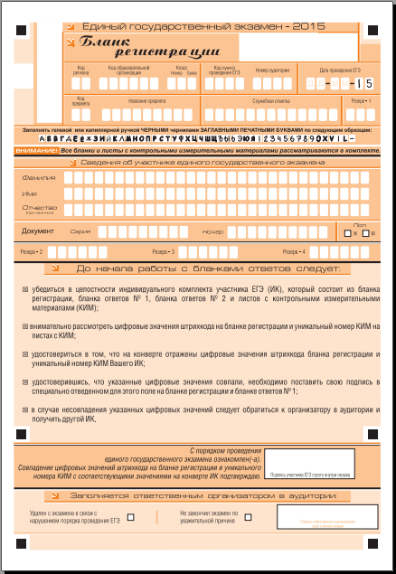
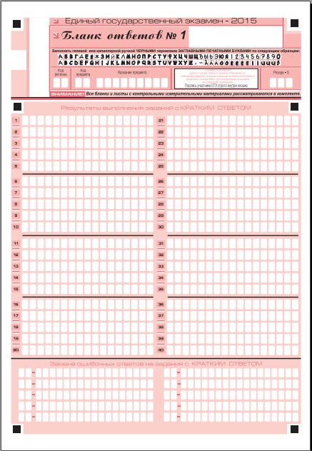
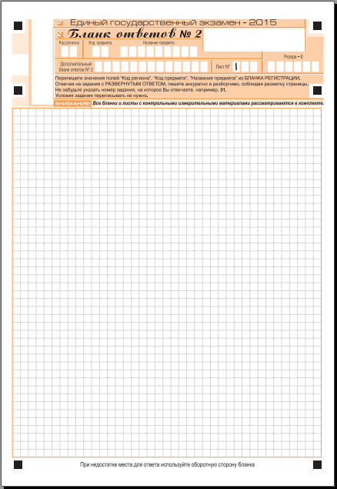
Бланки
В целях совершенствования процедуры государственной итоговой аттестации Федеральной службой по надзору в сфере образования и науки внесены изменения в структуру контрольных измерительных материалов (КИМ) и бланк ответов № 1.
Бланк регистрации, бланк ответов № 2 и дополнительный бланк ответов № 2 остаются без изменений.
В КИМ 2015 года нумерация заданий изменена на сквозную числовую нумерацию, и сокращено количество заданий с выбором ответа из предложенных вариантов.

Slide 8
Предметы ЕГЭ
ЕГЭ проводится по 14 общеобразовательным предметам:
Русский язык
Математика (базовая и профильная)
Физика
Химия
История
Обществознание
Информатика и информационно-коммуникационные технологии (ИКТ)
Биология
География
Иностранные языки (английский, немецкий, французский и испанский языки)
Литература

Slide 9
Минимальные баллы для сдачи ЕГЭ
по русскому языку 36 баллов,
по математике 27 баллов;
по физике 36 баллов;
по химии 36 баллов;
по информатике и информационно-коммуникационным технологиям (ИКТ) 40 баллов;
по биологии 36 баллов;
по истории 32 балла;
по географии 37 баллов;
по обществознанию 42 балла;
по литературе 32 балла;
по иностранным языкам (английский, французский, немецкий, испанский) 22 балла.

Slide 10
Математика
Разрешается пользоваться линейкой.
Справочные материалы, которые можно использовать во время экзамена, выдаются каждому участнику ЕГЭ вместе с текстом его экзаменационной работы.

Slide 11
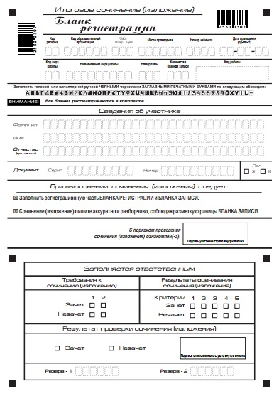
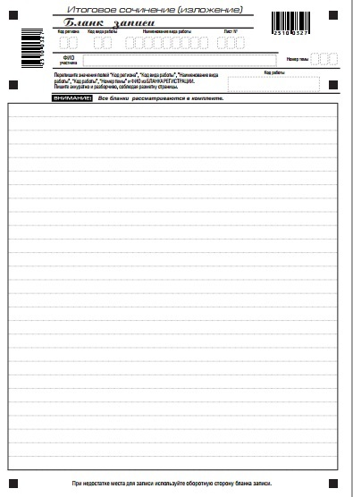
Русский язык
Сочинение (изложения) оценивается в системе «зачет»/«незачет» по следующим критериям:
Соответствие теме
Аргументация. Привлечение литературного материала
Композиция и логика рассуждения
Качество письменной речи
Грамотность.
Рекомендуемое количество слов для написания итогового сочинения (изложения) – 350.

Slide 12
Физика
Разрешено использование непрограммируемого калькулятора (на каждого ученика) с возможностью вычисления тригонометрических функций (cos, sin, tg) и линейки. Кроме того, каждый КИМ содержит справочные данные, которые могут понадобиться при выполнении работы.

Slide 13
Химия
Разрешено использование непрограммируемого калькулятора с возможностью вычисления тригонометрических функций (cos, sin, tg) и линейки. Также к каждому варианту экзаменационной работы прилагаются следующие материалы:
периодическая система химических элементов Д.И. Менделеева;
таблица растворимости солей, кислот и оснований в воде;
электрохимический ряд напряжений металлов.

Slide 14
География
Разрешено использование непрограммируемого калькулятора (на каждого ученика), линейки и транспортира.
Непрограммируемый калькулятор должен обеспечивать арифметические вычисления (сложение, вычитание, умножение, деление, извлечение корня) и вычисление тригонометрических функций (sin, cos, tg, ctg, arcsin, arcos, arctg).
Калькулятор не должен предоставлять возможность сохранения в своей памяти баз данных экзаменационных заданий и их решений, а также любой другой информации, знание которой прямо или косвенно проверяется на экзамене. Калькулятор не должен предоставлять экзаменующемуся возможности получения извне информации во время сдачи экзамена. Коммуникационные возможности калькулятора не должны допускать беспроводного обмена информацией с любыми внешними источниками.

Slide 15
Иностранные языки
Дополнительные материалы и оборудование на экзамене по иностранному языку включают звуковоспроизводящую аппаратуру, аудиокассеты или компакт-диски (CD) с материалами для выполнения заданий раздела 1 "Аудирование".
По остальным предметам использование дополнительного оборудования и материалов на экзамене не предусмотрено.

Slide 16
Всё, что не входит в спецификацию КИМ ЕГЭ по предмету, иметь и использовать на экзамене запрещено, в том числе:
мобильные телефоны или иные средства связи;
любые электронно-вычислительные устройства и справочные материалы и устройства.
При нарушении этих правил и отказе в их соблюдении организаторы совместно с членом ГЭК вправе удалить участника ЕГЭ с экзамена с внесением записи в протокол проведения экзамена в аудитории с указанием причины удаления. На бланках проставляется метка о факте удаления с экзамена.

Slide 17
Спасибо за внимание !

Slide 18
Список использованной литературы:
ОФИЦИАЛЬНЫЙ ИНФОРМАЦИОННЫЙ ПОРТАЛ ЕДИНОГО ГОСУДАРСТВЕННОГО ЭКЗАМЕНА: http://www.ege.edu.ru/ru/

